Slide 1

Івано-Франківський національний технічний університет нафти і газу
Робота бакалавра на тему
Розроблення технології виконання складальних і зварювальних робіт при виготовленні корпусу установки для газифікації
Виконав:ст. гр. ЗТ-22-1Роман СТЕФАНИШИН
Керівник: Мирослав ПАНЧУК
.
Івано-Франківськ
2026

Slide 2
Метою роботи є: Удосконалення технологічного процесу виконання складальних та зварювальних робіт при виготовленні установки для газифікації
завдання:
Запровадити технологію автоматичного зварювання, що збільшить продуктивність робіт;
- Зварювальні матеріали застосовувати у відповідності до матеріалів деталей установки для газифікації та відповідного способу зварювання;
Підібрати технологічне обладнання,що передбачає використання сучасних платформ керування процесом зварювання;
Для складання корпусу установки для газифікації застосувати механізовану складально-зварювальну оснастку.
.

Slide 3
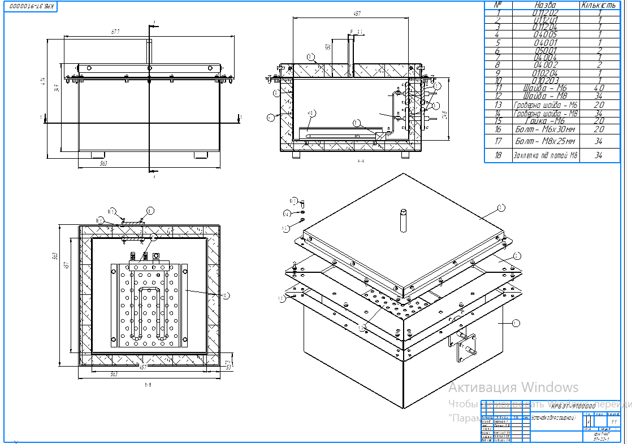
Установка для газифікації

Slide 4
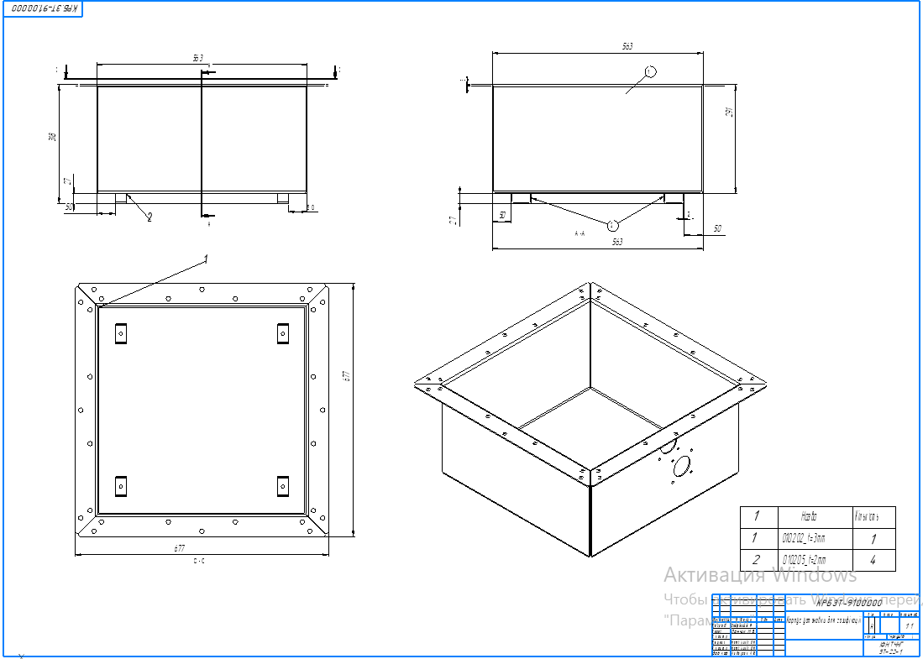
Корпус установки для газифікації

Slide 5
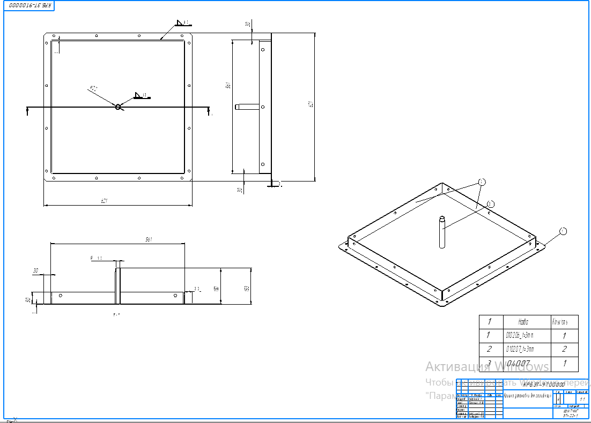
Кришка

Slide 6
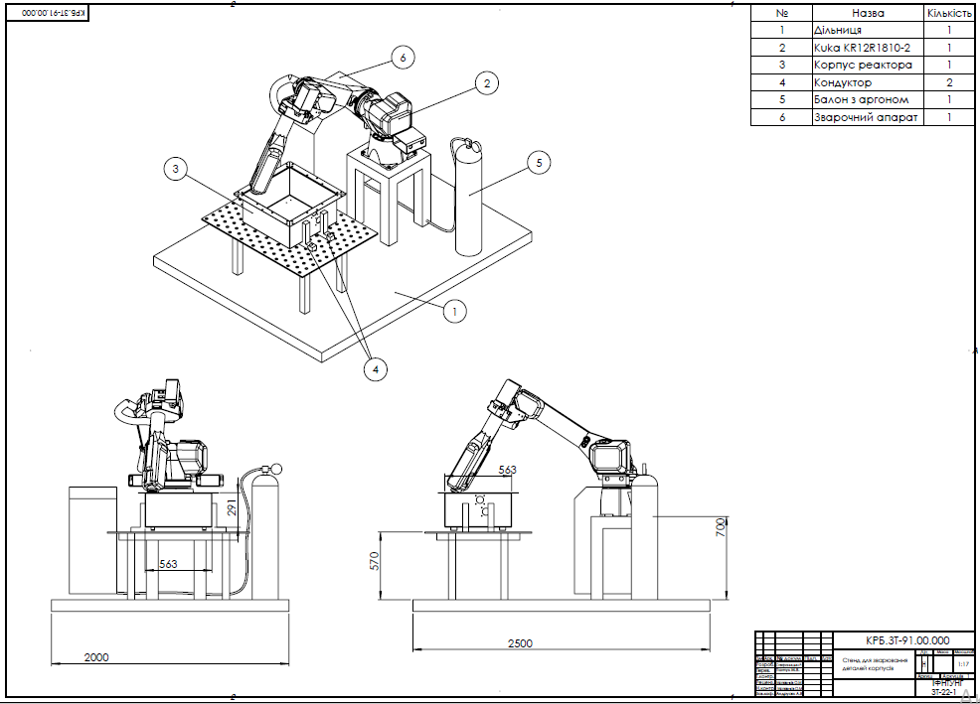
Стенд для виконання зварювальних робіт

Slide 7
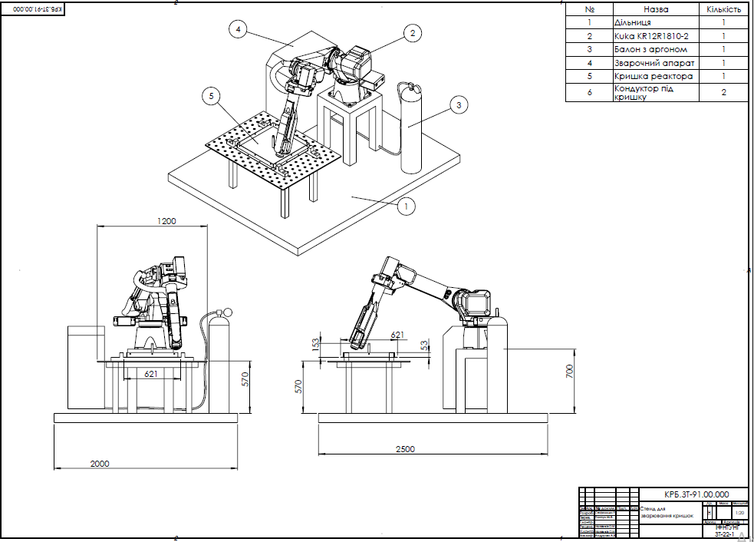
Зварювання кришок

Slide 8
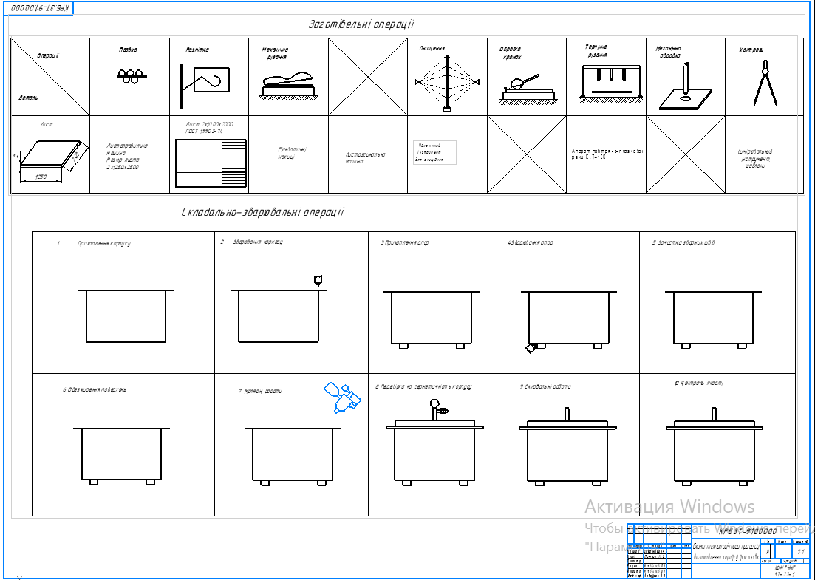
Схема технологічного процесу

Slide 9
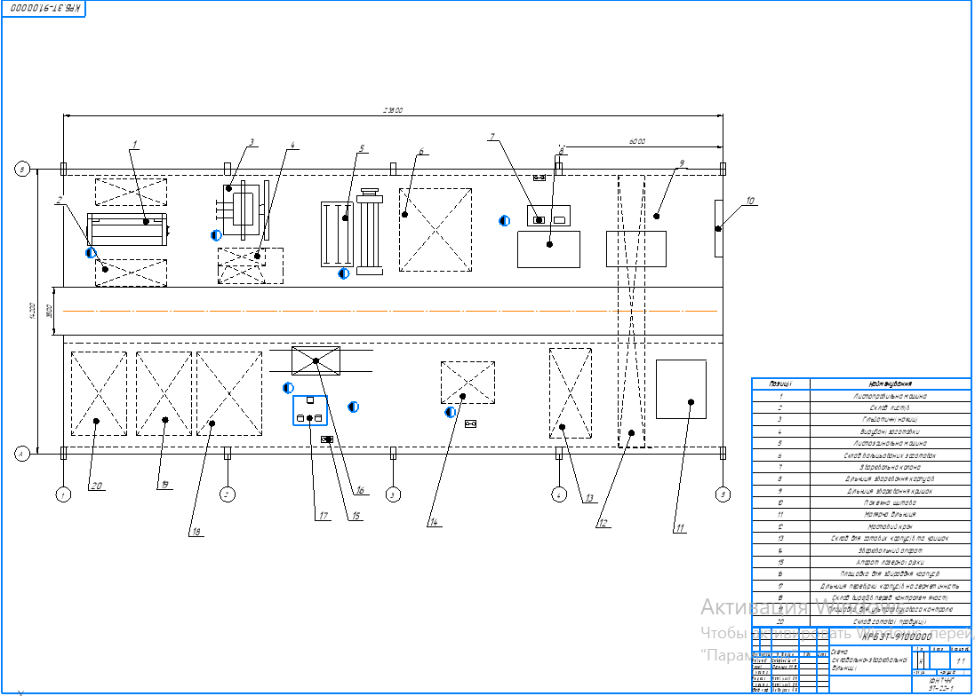
План складально-зварювальної дільниці

Slide 10
Висновки
Для виготовлення конструкції, що працює в умовах високих температур та агресивного середовища замість дороговартісної жаростійкої нержавіючої сталі застосовано звичайну вуглецеву сталь з нанесеним на її поверхню термобар'єрним покриттям. Розроблено вдосконалену технологію виконання складальних та зварювальних робіт при виготовленні корпусу установки для газифікації в основу якого поставлено роботизований спосіб зварювання в захисних газах.Для автоматизації та роботизації виробничих процесів підібрано відповідне обладнання, скомплектоване на базі промислового робота Cybertech KR 12 R1810-2 від KUKA.
Впровадження розробленої технології забезпечить високий рівень якості та надійності виконання складально-зварювальних робіт, та дозволить отримувати готову продукцію високої якості та надійності.

